Slide 1

K/3 Cloud 技术开发培训
----BOS 单据转换插件开发
K/3产品部
Notes:
注：云图标可根据标题长度适度调整移动，以标题右上角，与标题上、右均等距离7个像素为标准。

Slide 2
课程说明：
课程简介：
本课程介绍K/3 Cloud BOS 单据转换插件的开发及配置，以功能讲解辅之案例演练帮助学员快速掌握K/3 Cloud BOS平台的单据转换功能。

Slide 3


目录
概述
单据转换插件
案例演练

Slide 4
目录
概述
单据转换插件
案例演练

Slide 5
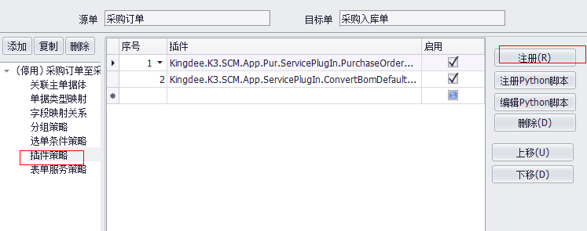
单据转换插件 – 插件注册

Slide 6
目录
概述
单据转换插件
案例演练

Slide 7
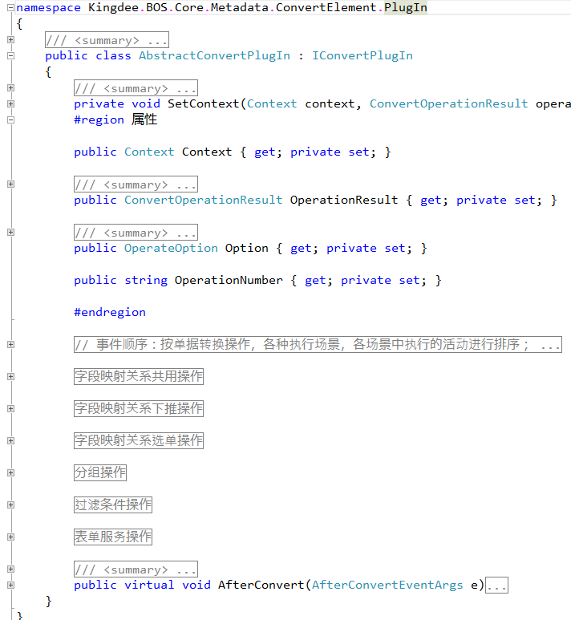
单据转换插件 – 接口结构
AbstractConvertPlugIn 接口

Slide 8
如何开发插件 – 接口结构
AbstractConvertPlugIn插件接口下推执行顺序
OnInitVariable(InitVariableEventArgs e)
初始化变量，可以得到转换规则，源单和目标单的BussinessInfo
OnQueryBuilderParemeter(QueryBuilderParemeterEventArgs e)
解析字段映射关系，并构建查询参数。这里可以加入你想要的额外的字段
OnInSelectedRow(InSelectedRowEventArgs e)
    构建列表中选择数据行的查询条件语句
OnParseFilter(ParseFilterEventArgs e)
    解析过滤策略中配置的条件，这里可以插件而外增加过滤条件。

Slide 9
如何开发插件 – 接口结构
AbstractConvertPlugIn插件接口下推执行顺序
OnGetSourceData(GetSourceDataEventArgs e)
下推时，执行SQL，读取源单数据(下推执行)
OnBeforeGroupBy(BeforeGroupByEventArgs e)
执行源数据分组前，在这里可以修改分组字段。
OnCreateTarget(CreateTargetEventArgs e)
根据源数据分组结果，初始化创建目标单据数据包(下推执行)
OnBeforeFieldMapping(BeforeFieldMappingEventArgs e)
    根据字段映射,向目标字段填充值之前。这里可以设置e. FireFieldMappingEvent值，启动插件每个字段填充事件（即：OnFieldMapping事件）

Slide 10
如何开发插件 – 接口结构
AbstractConvertPlugIn插件接口下推执行顺序
OnFieldMapping(FieldMappingEventArgs e)
    根据字段映射,向目标字段填充值
OnAfterFieldMapping(AfterFieldMappingEventArgs e)
所有字段映射完成
OnCreateLink(CreateLinkEventArgs e)
关联关系（Link表）创建前
OnAfterCreateLink(CreateLinkEventArgs e)
    关联关系（Link表）创建完成
    AfterConvert(AfterConvertEventArgs e)
    单据转换后事件，这里目标单已经全部生成，可以在这里修改目标单数据包里的值。

Slide 11
如何开发插件 – 接口结构
AbstractConvertPlugIn插件接口选单前执行顺序
OnInitVariable(InitVariableEventArgs e)
初始化变量，可以得到转换规则，源单和目标单的BussinessInfo
OnParseFilterOptions(ParseFilterOptionsEventArgs e)
解析映射关系中的过滤选项
OnParseFilter(ParseFilterEventArgs e)
    选单前事件：解析过滤策略中配置的条件

Slide 12
如何开发插件 – 接口结构
AbstractConvertPlugIn插件接口选单执行顺序
OnInitVariable(InitVariableEventArgs e)
初始化变量，可以得到转换规则，源单和目标单的BussinessInfo
OnQueryBuilderParemeter(QueryBuilderParemeterEventArgs e)
解析字段映射关系，并构建查询参数。这里可以加入你想要的额外的字段
OnInSelectedRow(InSelectedRowEventArgs e)
    构建列表中选择数据行的查询条件语句

Slide 13
如何开发插件 – 接口结构
AbstractConvertPlugIn插件接口选单执行顺序
OnGetDrawSourceData(GetSourceDataEventArgs e)
选单时，执行SQL，读取源单数据(选单执行)
OnBeforeGroupBy(BeforeGroupByEventArgs e)
执行源数据分组前
OnCreateDrawTarget(CreateTargetEventArgs e)
根据源数据分组结果，初始化创建目标单据数据包(选单执行)
OnBeforeFieldMapping(BeforeFieldMappingEventArgs e)
    根据字段映射,向目标字段填充值之前

Slide 14
如何开发插件 – 接口结构
AbstractConvertPlugIn插件接口选单执行顺序
OnFieldMapping(FieldMappingEventArgs e)
    根据字段映射,向目标字段填充值
OnAfterFieldMapping(AfterFieldMappingEventArgs e)
所有字段映射完成
OnCreateLink(CreateLinkEventArgs e)
关联关系（Link表）创建前
OnAfterCreateLink(CreateLinkEventArgs e)
    关联关系（Link表）创建完成
    AfterConvert(AfterConvertEventArgs e)
    单据转换后事件

Slide 15
目录
概述
单据转换插件
示例
Notes:
namespace Kingdee.BOS.Demo.PlugIns
{
public class ConvertDemoPlugIns : AbstractConvertPlugIn
{
//构建源单取数参数
public override void OnQueryBuilderParemeter(QueryBuilderParemeterEventArgs e)
{
base.OnQueryBuilderParemeter(e);
e.DicFieldAlias.Add("Fxxxx", "f100");
}
//解析选单条件策略
public override void OnParseFilter(ParseFilterEventArgs e)
{
base.OnParseFilter(e);
e.FilterPolicySQL += "???"; //修改过了语句
}
//选单前事件；解析字段映射关系中配置的过滤选项；
public override void OnParseFilterOptions(ParseFilterOptionsEventArgs e)
{
base.OnParseFilterOptions(e);
e.FilterOptionsSQL += "???"; //修改过了语句
}
//执行源单取数前事件
public override void OnBeforeGetSourceData(BeforeGetSourceDataEventArgs e)
{
base.OnBeforeGetSourceData(e);
e.QueryObject.SQLOrderBy += ",FXxx";
}
//分组策略执行前事件
public override void OnBeforeGroupBy(BeforeGroupByEventArgs e)
{
e.HeadGroupKey = e.HeadGroupKey + ",FXxx";
e.EntryGroupKey = e.EntryGroupKey + ",FYyy";
e.SubEntryGroupKey = e.SubEntryGroupKey + ",FZzz";
}
//字段映射前事件
public override void OnBeforeFieldMapping(BeforeFieldMappingEventArgs e)
{
e.FireFieldMappingEvent = true; //触发单个字段映射事件
}
//单个字段映射事件
public override void OnFieldMapping(FieldMappingEventArgs e)
{
if (e.TargetField.Key.EqualsIgnoreCase("FXxx"))
{
e.MapValue = "xxx"; //修改每个字段的映射值
}
}
public override void OnAfterFieldMapping(AfterFieldMappingEventArgs e)
{
var extendEntities = e.TargetExtendDataEntitySet.FindByEntityKey("FBillHead");
foreach (var extendEntity in extendEntities)
{
var billDynamicObject = extendEntity.DataEntity;
billDynamicObject["propertyName"] = "xxx";
List<DynamicObject> lstSoureObjs = extendEntity[BOSConst.ConvSourceExtKey] as List<DynamicObject>;
billDynamicObject["????"] = lstSoureObjs[0]["f100"];
}
}
public override void AfterConvert(AfterConvertEventArgs e)
{
base.AfterConvert(e);
var extendEntities = e.Result.FindByEntityKey("FBillHead");
foreach (var extendEntity in extendEntities)
{
var billDynamicObject = extendEntity.DataEntity;
billDynamicObject["propertyName"] = "xxx";
}
}
}
}

Slide 16
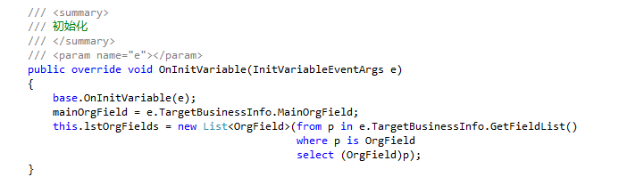
如何开发插件 – 代码示例
单据转换插件
  OnInitVariable(InitVariableEventArgs e)初始化事件
  InitVariableEventArgs
    e.SourceBusinessInfo源单据BusinessInfo
    e. TargetBusinessInfo目标单据BusinessInfo
    e. Rule单据转换规则
  示例：
Notes:
public override void OnInitVariable(InitVariableEventArgs e)
{
base.OnInitVariable(e);
mainOrgField = e.TargetBusinessInfo.MainOrgField;
this.lstOrgFields = new List<OrgField>(from p in e.TargetBusinessInfo.GetFieldList()
where p is OrgField
select (OrgField)p);
}

Slide 17
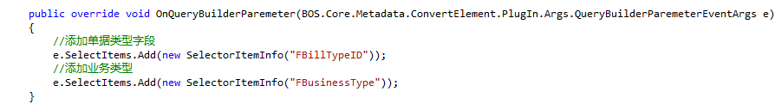
如何开发插件 – 代码示例
OnQueryBuilderParemeter(QueryBuilderParemeterEventArgs e)
  解析字段映射关系，并构建查询参数
  QueryBuilderParemeterEventArgs
    e.SourceBusinessInfo来源单据BusinessInfo
    e. SelectItems添加查询参数集合
    e. DicFieldAlias字段别名字典包
  示例：
Notes:
public override void OnQueryBuilderParemeter(BOS.Core.Metadata.ConvertElement.PlugIn.Args.QueryBuilderParemeterEventArgs e)
{
//添加单据类型字段
e.SelectItems.Add(new SelectorItemInfo("FBillTypeID"));
//添加业务类型
e.SelectItems.Add(new SelectorItemInfo("FBusinessType"));
}

Slide 18
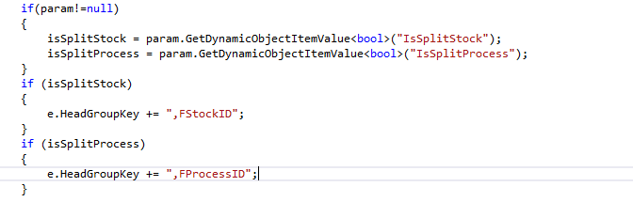
如何开发插件 – 代码示例
OnBeforeGroupBy(BeforeGroupByEventArgs e)
  分组事件之前，可以添加分组字段
  BeforeGroupByEventArgs
    e. GroupByMode分组类型，比如一对一
    e. HeadGroupKey添加分组字段，单据分组依据
    e. EntryGroupKey添加分组字段，单据体分录合并
    e. HeadGroupKey添加分组字段，单据分组依据
    e. SourceData来源单据数据包
  示例：
Notes:
public override void OnBeforeGroupBy(BeforeGroupByEventArgs e)
{
base.OnBeforeGroupBy(e);
bool isSplitStock = false;
bool isSplitProcess = false;
DynamicObject param = AppServiceContext.ParamService.TryGetUserParam(this.Context,
MFGFormIdConst.SubSys_PRD.PickMtrlBill, MFGFormIdConst.SubSys_PRD.PickBillParamter);
if(param!=null)
{
isSplitStock = param.GetDynamicObjectItemValue<bool>("IsSplitStock");
isSplitProcess = param.GetDynamicObjectItemValue<bool>("IsSplitProcess");
}
if (isSplitStock)
{
e.HeadGroupKey += ",FStockID";
}
if (isSplitProcess)
{
e.HeadGroupKey += ",FProcessID";
}
}

Slide 19
如何开发插件 – 代码示例
OnBeforeGroupBy(BeforeGroupByEventArgs e)
  分组事件之前，可以添加分组字段
  BeforeGroupByEventArgs
    e. GroupByMode分组类型，比如一对一
    e. HeadGroupKey添加分组字段，单据分组依据
    e. EntryGroupKey添加分组字段，单据体分录合并
    e. HeadGroupKey添加分组字段，单据分组依据
    e. SourceData来源单据数据包
  示例：
Notes:
public override void OnBeforeGroupBy(BeforeGroupByEventArgs e)
{
base.OnBeforeGroupBy(e);
bool isSplitStock = false;
bool isSplitProcess = false;
DynamicObject param = AppServiceContext.ParamService.TryGetUserParam(this.Context,
MFGFormIdConst.SubSys_PRD.PickMtrlBill, MFGFormIdConst.SubSys_PRD.PickBillParamter);
if(param!=null)
{
isSplitStock = param.GetDynamicObjectItemValue<bool>("IsSplitStock");
isSplitProcess = param.GetDynamicObjectItemValue<bool>("IsSplitProcess");
}
if (isSplitStock)
{
e.HeadGroupKey += ",FStockID";
}
if (isSplitProcess)
{
e.HeadGroupKey += ",FProcessID";
}
}

Slide 21
特别声明
没有金蝶软件国际软件集团有限公司的特别许可，任何人不能以任何形式或为任何目的复制或传播本文档的任何部分。本文档中包含的信息如有更改，恕不另行通知。
由金蝶软件（中国）有限公司和其分销商所销售的某些软件产品包含有其它软件供应商版权所有的软件组件。
Microsoft®、WINDOWS®、NT®、EXCEL®、Word®、PowerPoint® 和SQL Server® 是微软公司的注册商标。
IBM®、DB2®、DB2 通用数据库、OS/2®、Parallel Sysplex®、MVS/ESA、AIX®、S/390®、AS/400®、OS/390®、
OS/400®、iSeries、pSeries、xSeries、zSeries、z/OS、AFP、Intelligent Miner、WebSphere®、Netfinity®、
Tivoli®、Informix 和Informix® 动态ServerTM 是国际商业机器公司在美国或其他公司的商标。
ORACLE® 是ORACLE 公司的注册商标。
UNIX®是UNIX INTERNATIONAL CO.,LIMTED的注册商标、OSF/1® 和Motif® 是Open Group 的注册商标。
Citrix®、Citrix 徽标、ICA、Program Neighborhood® 、MetaFrame® 、WinFrame® 、VideoFrame® 、MultiWin®以及此处引用的Citrix 产品名是Citrix Systems 公司的商标或注册商标。
HTML是HATEMOGLU TEKSTIL GIYIM SANAYI VE TICARET A.S.的注册商标，DHTML、XML和XHTML 是W3C®、World Wide Web 协会、计算机科学实验室的商标或注册商标，PureXML是国际商业机器公司的注册商标。
JAVA® 是甲骨文美国有限公司的注册商标。
JAVASCRIPT®是甲骨文美国有限公司的注册商标，由其技术开发和实施商Netscape 许可使用。
Apusic ®是深圳市金蝶中间件有限公司的注册商标。
本文档提到的金蝶® 、金蝶KIS ® 、K/3 ®、金蝶EAS ® 、友商网 ®和其它金蝶 产品和服务以及它们各自的徽标是金蝶软件（中国）有限公司在中国和世界其它一些国家的商标或注册商标。本文档提到的所有其它产品和服务名称是它们各自公司的商标。

